Slide 1
알고리즘 멘토링
Segment Tree –
- 주민찬 -

Slide 2
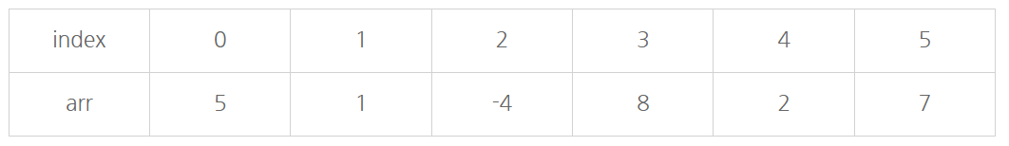
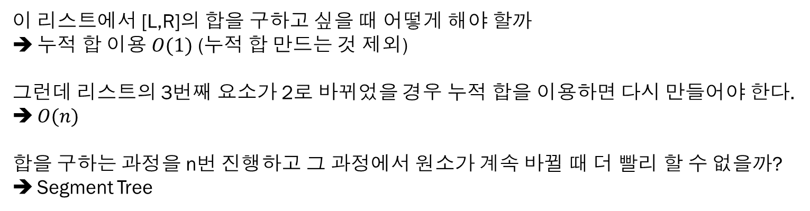
Segment Tree
이 리스트에서 [L,R]의 합을 구하고 싶을 때 어떻게 해야 할까
누적 합 이용 $O(1)$ (누적 합 만드는 것 제외)
그런데 리스트의 3번째 요소가 2로 바뀌었을 경우 누적 합을 이용하면 다시 만들어야 한다.
$O(n)$
합을 구하는 과정을 n번 진행하고 그 과정에서 원소가 계속 바뀔 때 더 빨리 할 수 없을까?
Segment Tree

Slide 3
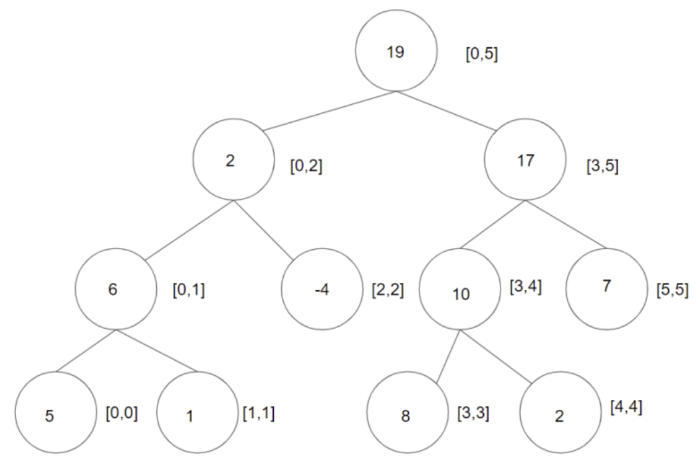
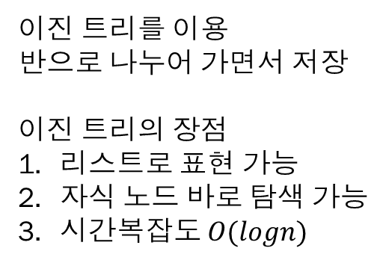
Segment Tree
이진 트리를 이용
반으로 나누어 가면서 저장
이진 트리의 장점
리스트로 표현 가능
자식 노드 바로 탐색 가능
시간복잡도 $O(logn)$

Slide 4
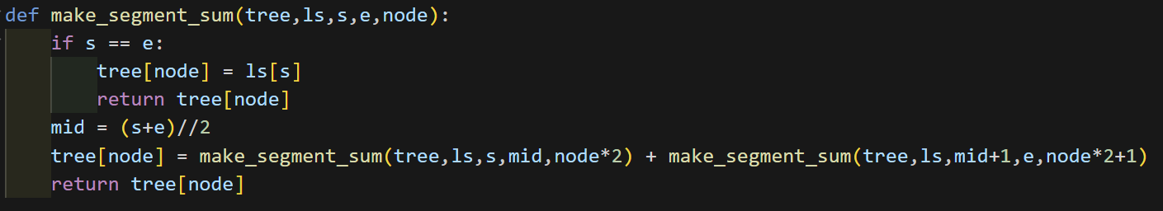
Segment Tree

Slide 5
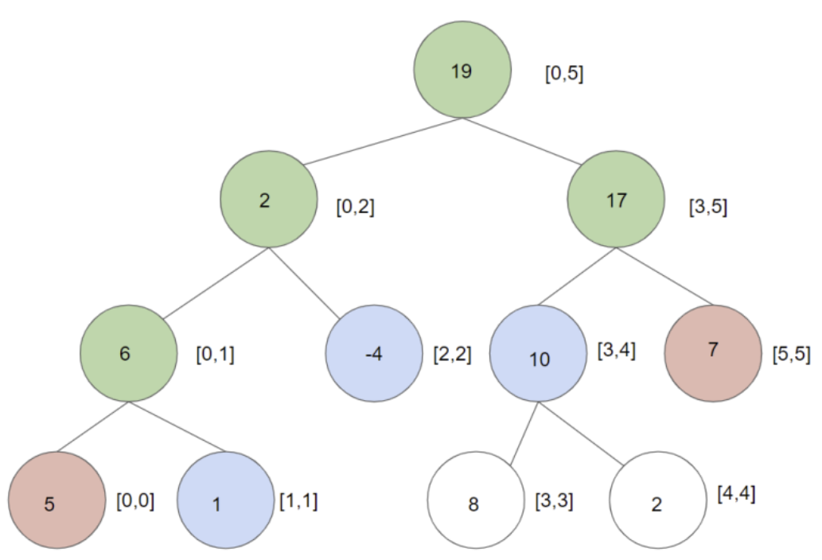
Segment Tree
[1,4]의 합을 구하고 싶을 때는?

Slide 6
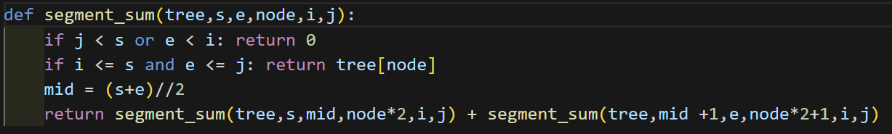
Segment Tree

Slide 7
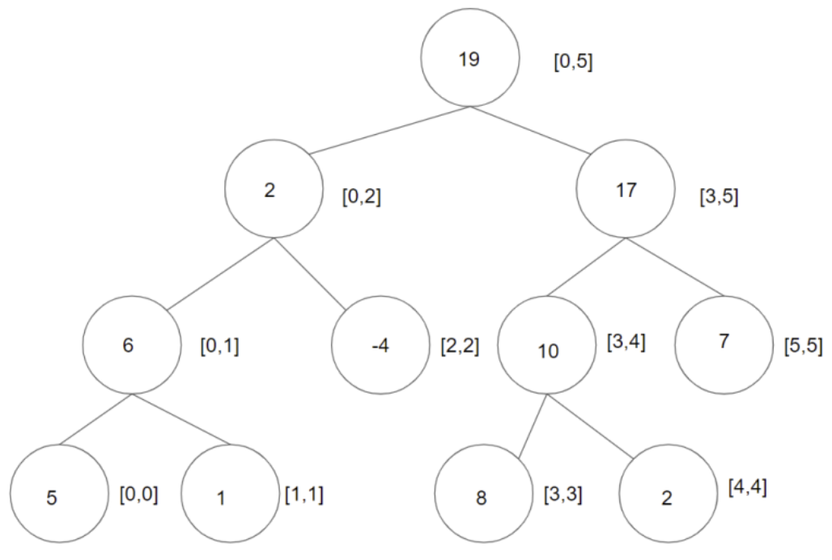
Segment Tree
리스트의 2번째 요소를 3으로 변경

Slide 8
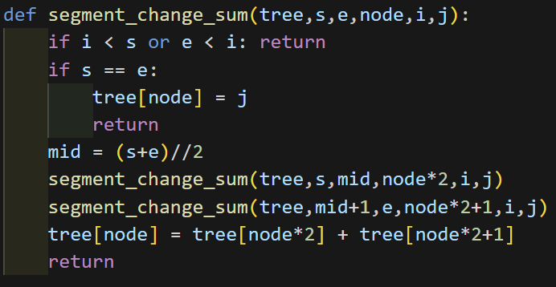
Segment Tree

Slide 9

실습!!

